Slide 1







CHÀO MỪNG CÁC EM ĐẾN VỚI LỚP HỌC

Slide 2

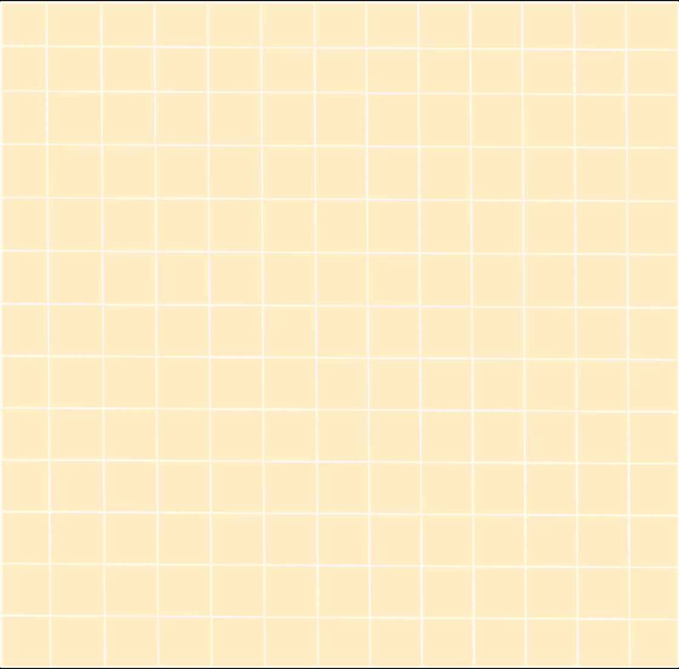




TIẾT 43 - BÀI 5:
TỈ LỆ THỨC- LUYỆN TẬP

Slide 3





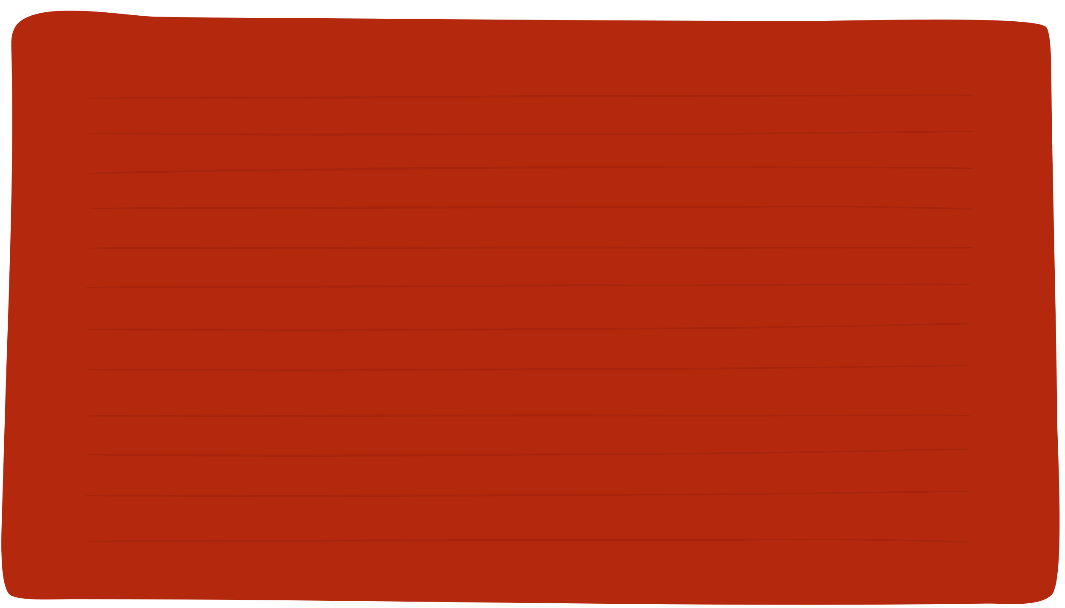

KHỞI ĐỘNG
Hãy nêu định nghĩa , tính chất của tỉ lệ thức?

Slide 4

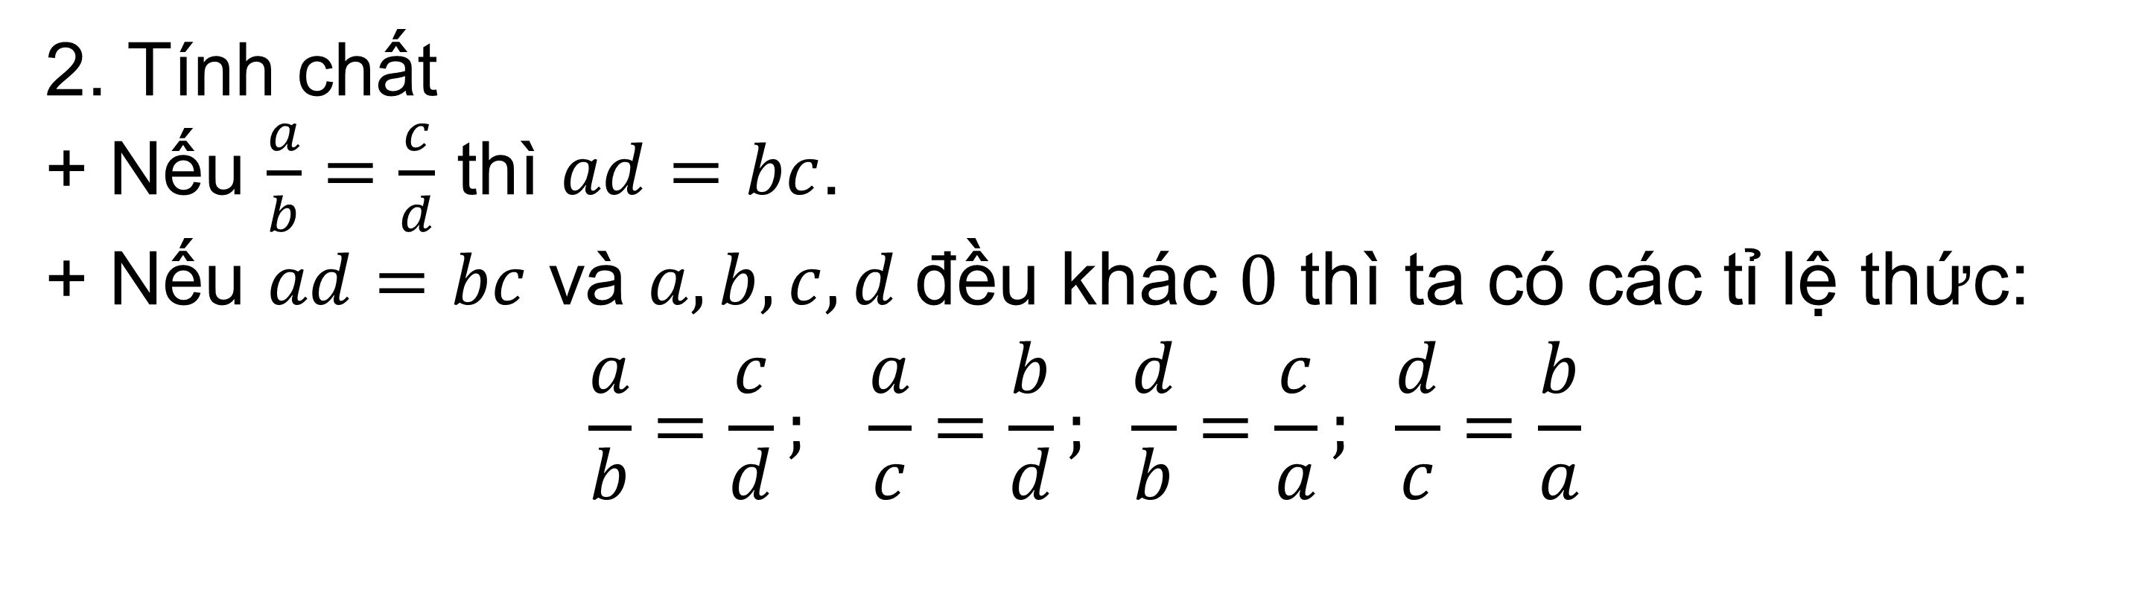
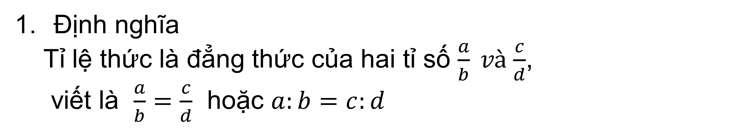
TỈ LỆ THỨC
Định nghĩa
Tỉ lệ thức là đẳng thức của hai tỉ số $\frac{a}{b} và$ $\frac{c}{d}$,
viết là $\frac{a}{b}=\frac{c}{d}$ hoặc $a:b=c:d$
2. Tính chất
+ Nếu $\frac{a}{b}=\frac{c}{d}$ thì $ad=bc$.
+ Nếu $ad=bc$ và $a, b, c, d$đều khác $0$ thì ta có các tỉ lệ thức:
$$\frac{a}{b}=\frac{c}{d}; \frac{a}{c}=\frac{b}{d}; \frac{d}{b}=\frac{c}{a}; \frac{d}{c}=\frac{b}{a}$$

Slide 5

VẬN DỤNG
Bài 1 (SGK – tr.54) Từ các tỉ số sau đây có lập được tỉ lệ thức không?
a) $3,5:(−5,25)$ và $(−8):12$.
b) $39\frac{3}{10}:52\frac{2}{5}$ và $7,5:10$.
c) $0,8:(−0,6)$ và $1,2:(−1,8)$.

Slide 6









Giải
a) Ta có:
$$3,5:(−5,25)=\frac{3,5}{−5,25}=\frac{350}{−525}=\frac{350:(−175)}{(−525):(−175)}=\frac{−2}{3}$$
$$(−8):12=\frac{−8}{12}=\frac{(−8):4}{12:4}=\frac{−2}{3}$$
Vậy từ các tỉ số $3,5:(−5,25)$ và $(−8):12$lập được tỉ lệ thức

Slide 7









b) Ta có:
$$39\frac{3}{10}:52\frac{2}{5}=\frac{393}{10}:\frac{262}{5}=\frac{393}{10}⋅\frac{5}{262}=\frac{3}{4}$$
$$7,5:10=\frac{7,5}{10}=\frac{75}{100}=\frac{75:25}{100:25}=\frac{3}{4}$$
Vậy từ các tỉ số $39\frac{3}{10}:52\frac{2}{5}$ và $7,5:10$ lập được tỉ lệ thức
BACK TO GAME BOARD

Slide 8








Category 4
Category 5
Category 6
c) Ta có:
$$0,8:(−0,6)=\frac{0,8}{−0,6}=\frac{8}{−6}=\frac{8:(−2)}{(−6):(−2)}=\frac{−4}{3}$$
$$1,2:(−1,8)=\frac{1,2}{−1,8}=\frac{12}{−18}=\frac{12:(−6)}{(−18):(−6)}=\frac{−2}{3}$$
Vì $\frac{−4}{3}≠\frac{−2}{3}$ nên từ các tỉ số $0,8:(−0,6)$ và $1,2:(−1.8)$ không lập được tỉ lệ thức

Slide 9

BACK TO GAME BOARD
Bài 2 (SGK – tr.54) Tìm $x$ trong mỗi tỉ lệ thức sau:
a) $\frac{x}{5}=\frac{−2}{1,25}$;
b) $18:x=2,4:3,6$;
c) $(x+1):0,4=0,5:0,2$.

Slide 10
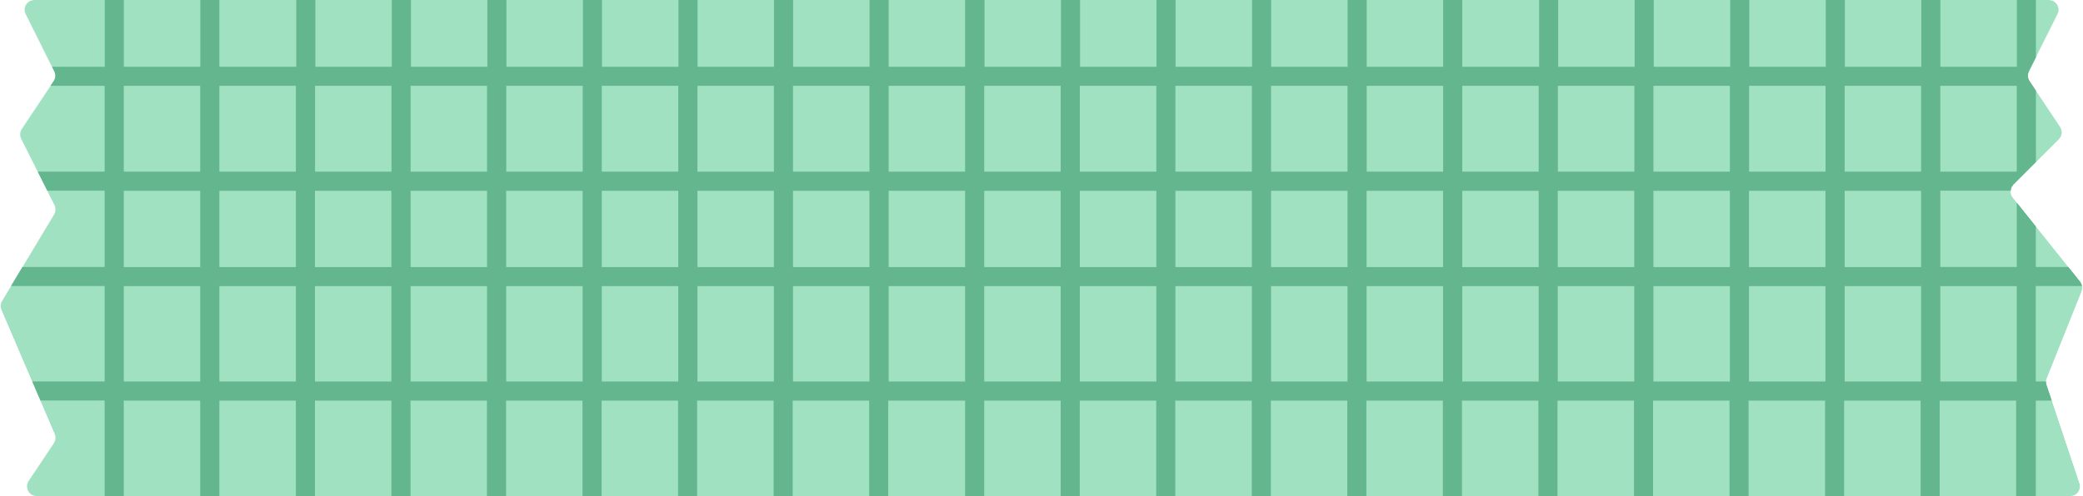



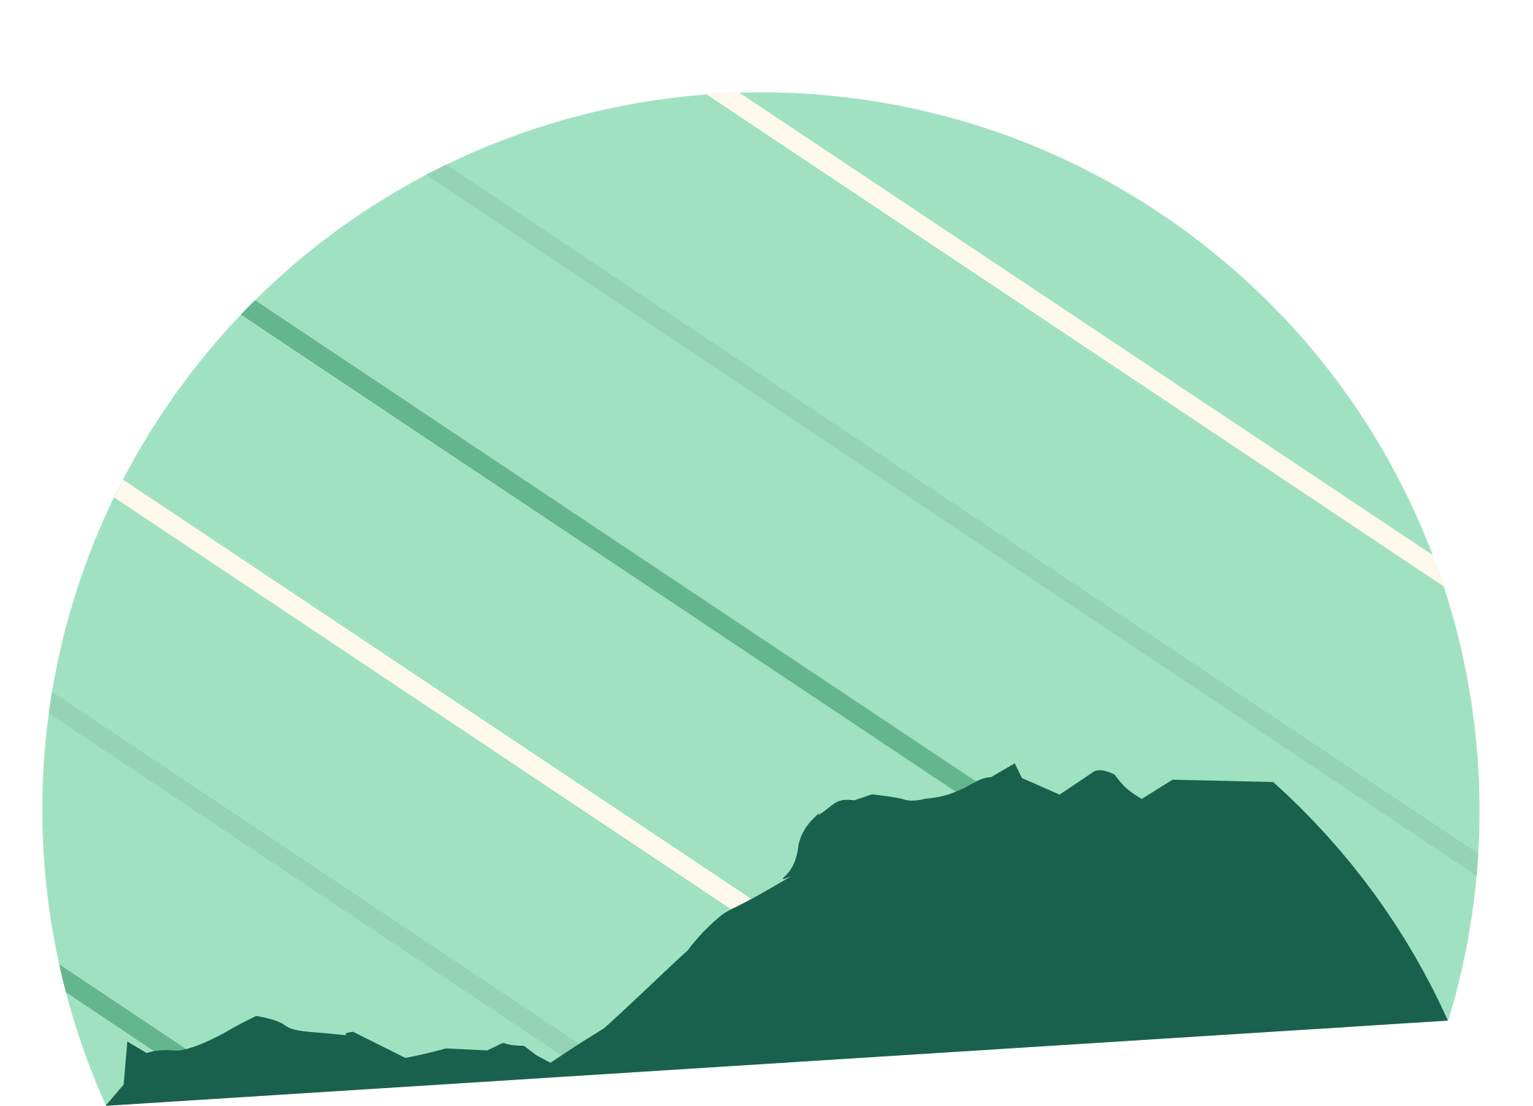


Giải
a) Vì: $\frac{x}{5}=\frac{−2}{1,25} \text{n}\text{ê}\text{n} x⋅1,25=5⋅(−2)$
$$⇒ x=\frac{5⋅(−2)}{1,25}=−8$$
Vậy $x=−8$
b) Vì $18:x=2,4:3,6$ nên $\frac{18}{x}=\frac{2,4}{3,6}$
$$⇒18.3,6=x.2,4⇔x=\frac{18.3,6}{2,4}=27$$
Vậy $x=27$
BACK TO GAME BOARD

Slide 11
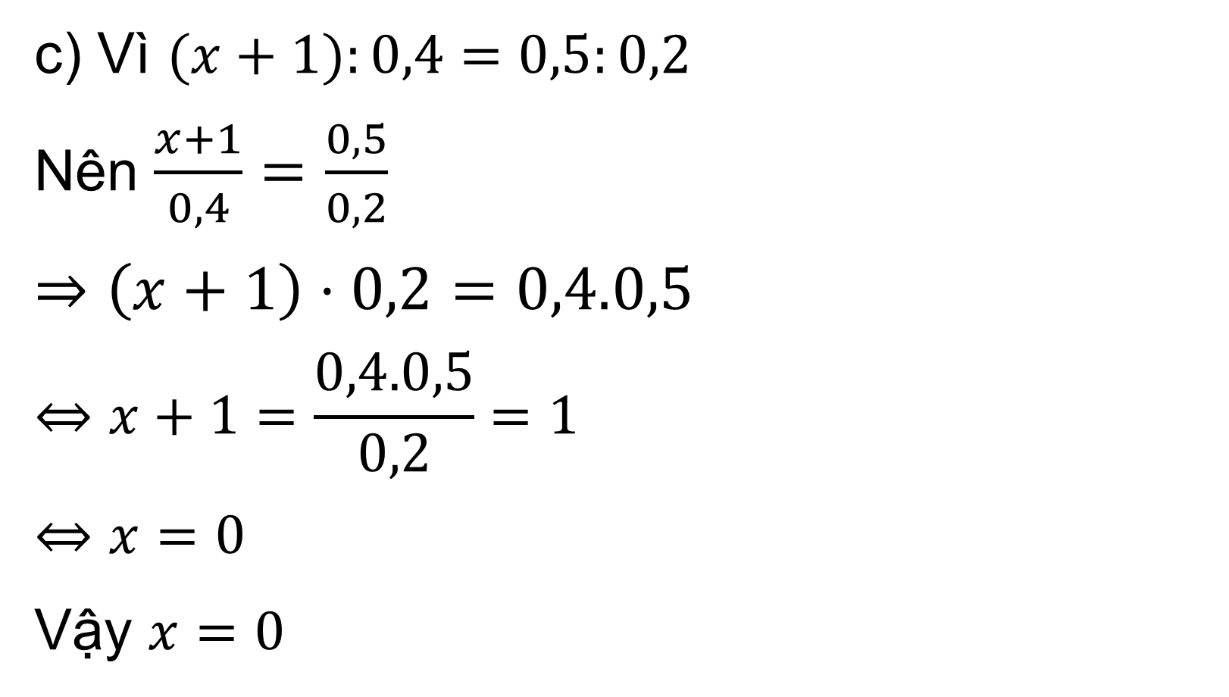
c) Vì $(x+1):0,4=0,5:0,2$
Nên $\frac{x+1}{0,4}=\frac{0,5}{0,2}$
$$⇒\left(x+1\right)⋅0,2=0,4.0,5$$
$$⇔x+1=\frac{0,4.0,5}{0,2}=1$$
$$⇔x=0$$
Vậy $x=0$

Slide 12




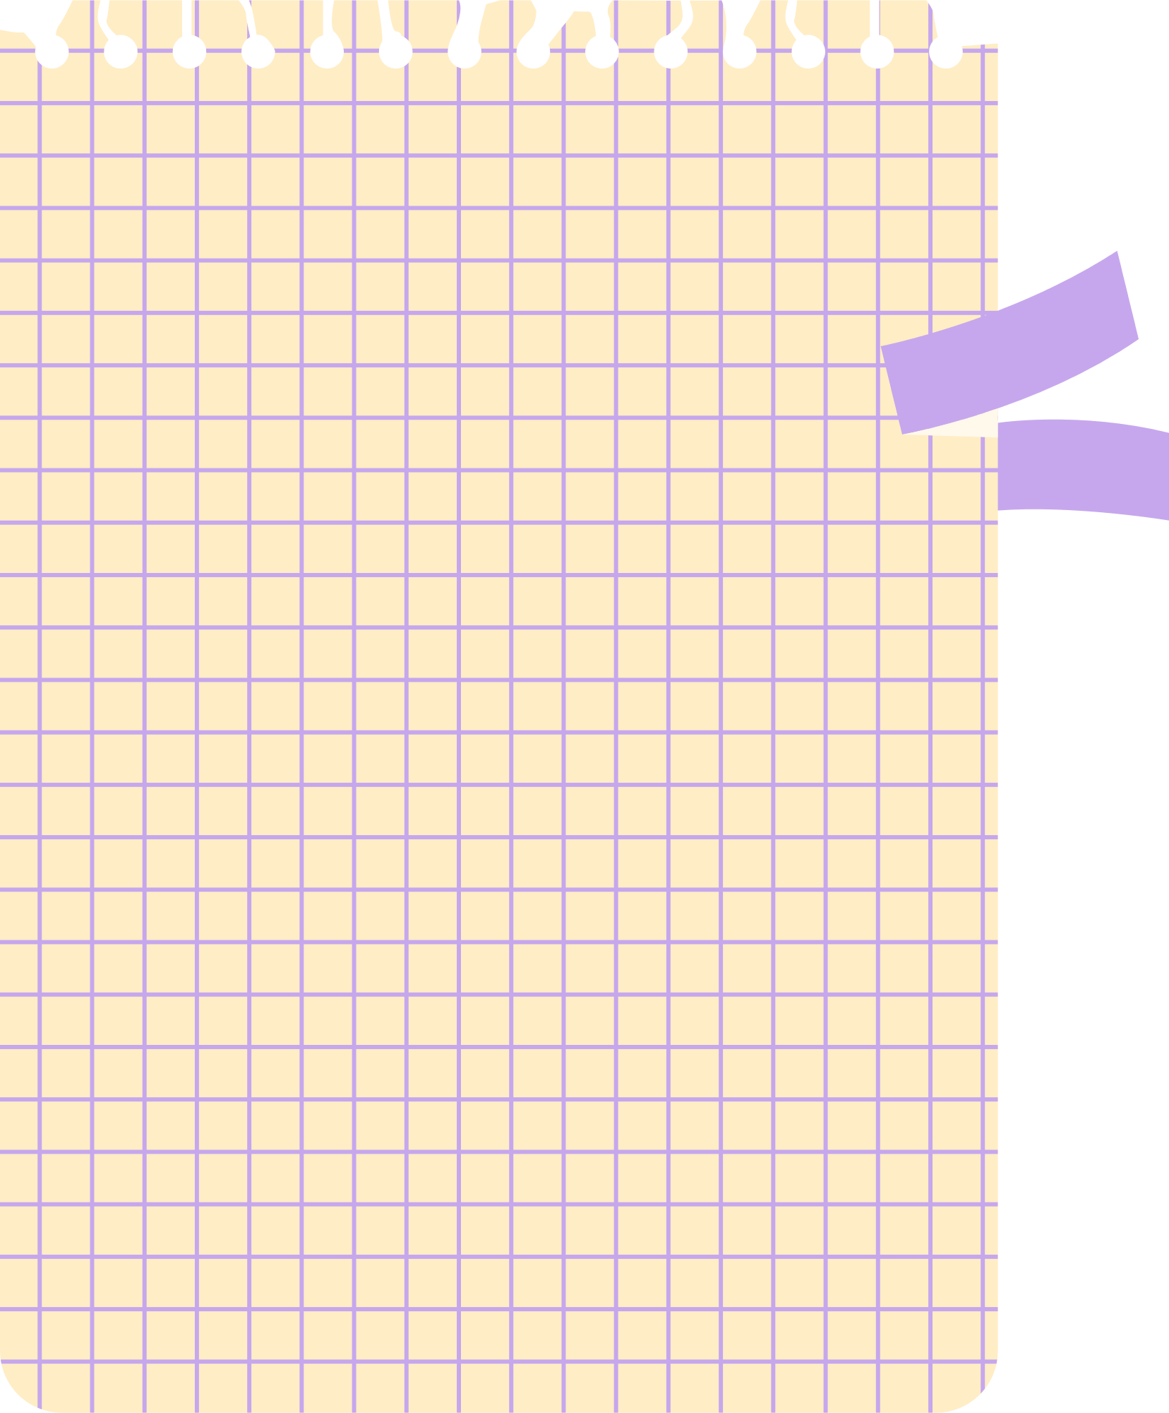


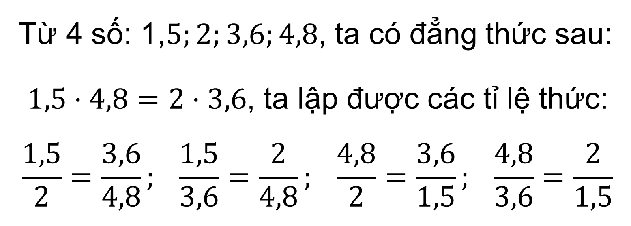
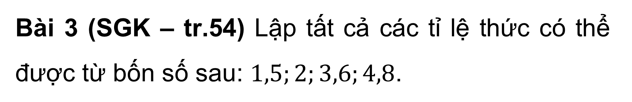
Bài 3 (SGK – tr.54) Lập tất cả các tỉ lệ thức có thể được từ bốn số sau: $1,5;2;3,6;4,8$.
Giải
Từ 4 số: 1,$5;2;3,6;4,8$, ta có đẳng thức sau:
$1,5⋅4,8=2⋅3,6$, ta lập được các tỉ lệ thức:
$$\frac{1,5}{2}=\frac{3,6}{4,8}; \frac{1,5}{3,6}=\frac{2}{4,8}; \frac{4,8}{2}=\frac{3,6}{1,5}; \frac{4,8}{3,6}=\frac{2}{1,5}$$

Slide 13

Bài 4 (SGK – tr.54) Trong giờ thí nghiệm xác định trọng lượng, bạn Hà dùng hai quả cân $100 g$ và $50 g$ thì đo được trọng lượng tương ứng là $1 N$ và $0,5 N$.
a) Tính tỉ số giữa khối lượng của quả cân thứ nhất và khối lượng của quả cân thứ hai; tỉ số giữa trọng lượng của quả cân thứ nhất và trọng lượng của quả cân thứ hai.
b) Hai tỉ số trên có lập thành tỉ lệ thức không?

Slide 14
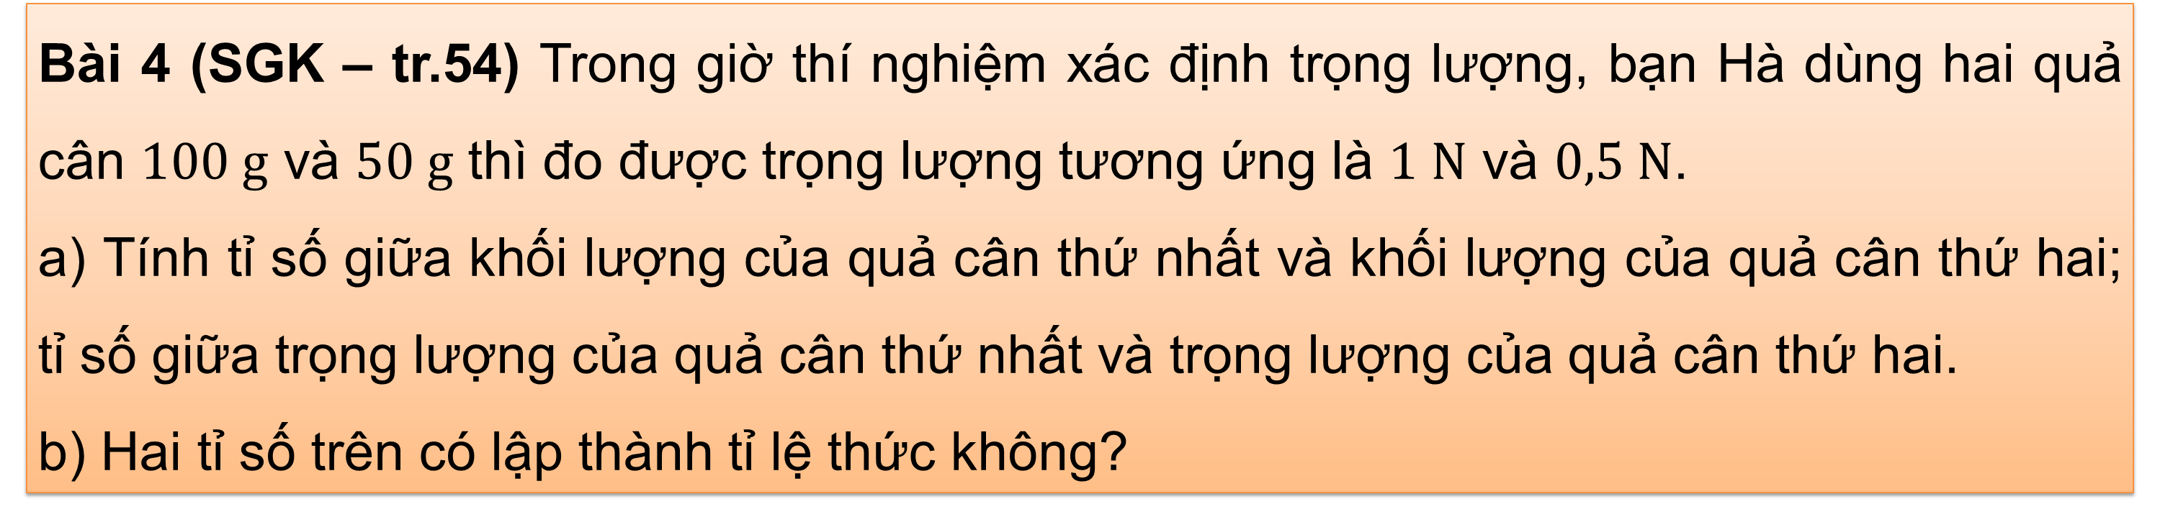
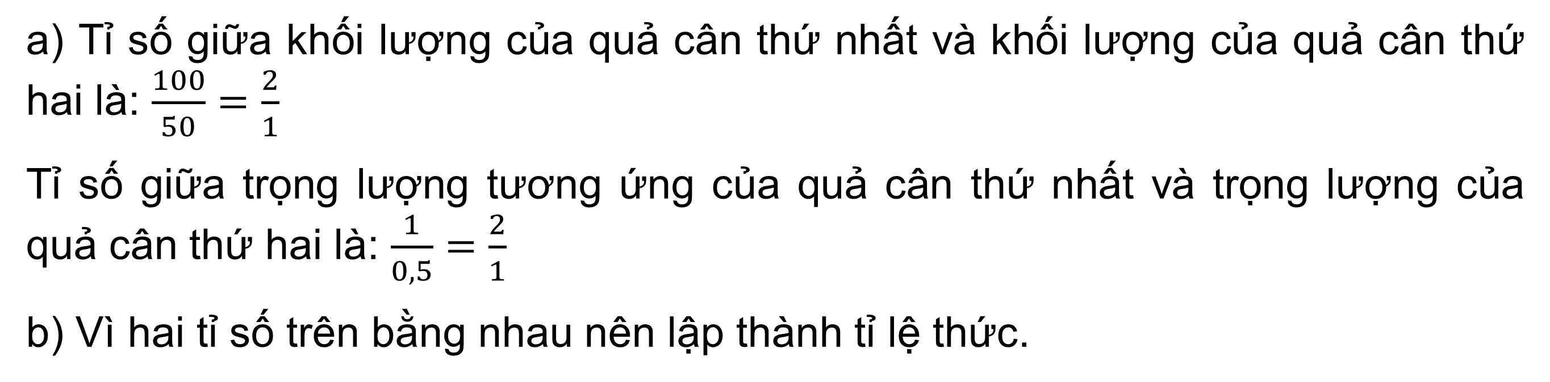
Bài 4 (SGK – tr.54) Trong giờ thí nghiệm xác định trọng lượng, bạn Hà dùng hai quả cân $100 g$ và $50 g$ thì đo được trọng lượng tương ứng là $1 N$ và $0,5 N$.
a) Tính tỉ số giữa khối lượng của quả cân thứ nhất và khối lượng của quả cân thứ hai; tỉ số giữa trọng lượng của quả cân thứ nhất và trọng lượng của quả cân thứ hai.
b) Hai tỉ số trên có lập thành tỉ lệ thức không?
Giải
a) Tỉ số giữa khối lượng của quả cân thứ nhất và khối lượng của quả cân thứ hai là: $\frac{100}{50}=\frac{2}{1}$
Tỉ số giữa trọng lượng tương ứng của quả cân thứ nhất và trọng lượng của quả cân thứ hai là: $\frac{1}{0,5}=\frac{2}{1}$
b) Vì hai tỉ số trên bằng nhau nên lập thành tỉ lệ thức.

Slide 15
Bài 5 (SGK – tr.54) Người ta pha nhiên liệu cho một loại động cơ bằng cách trộn 2 phần dầu với 7 phần xăng. Hỏi cần bao nhiêu lít xăng để trộn hết 8 lít dầu theo cách pha nhiên liệu như trên?

Slide 16
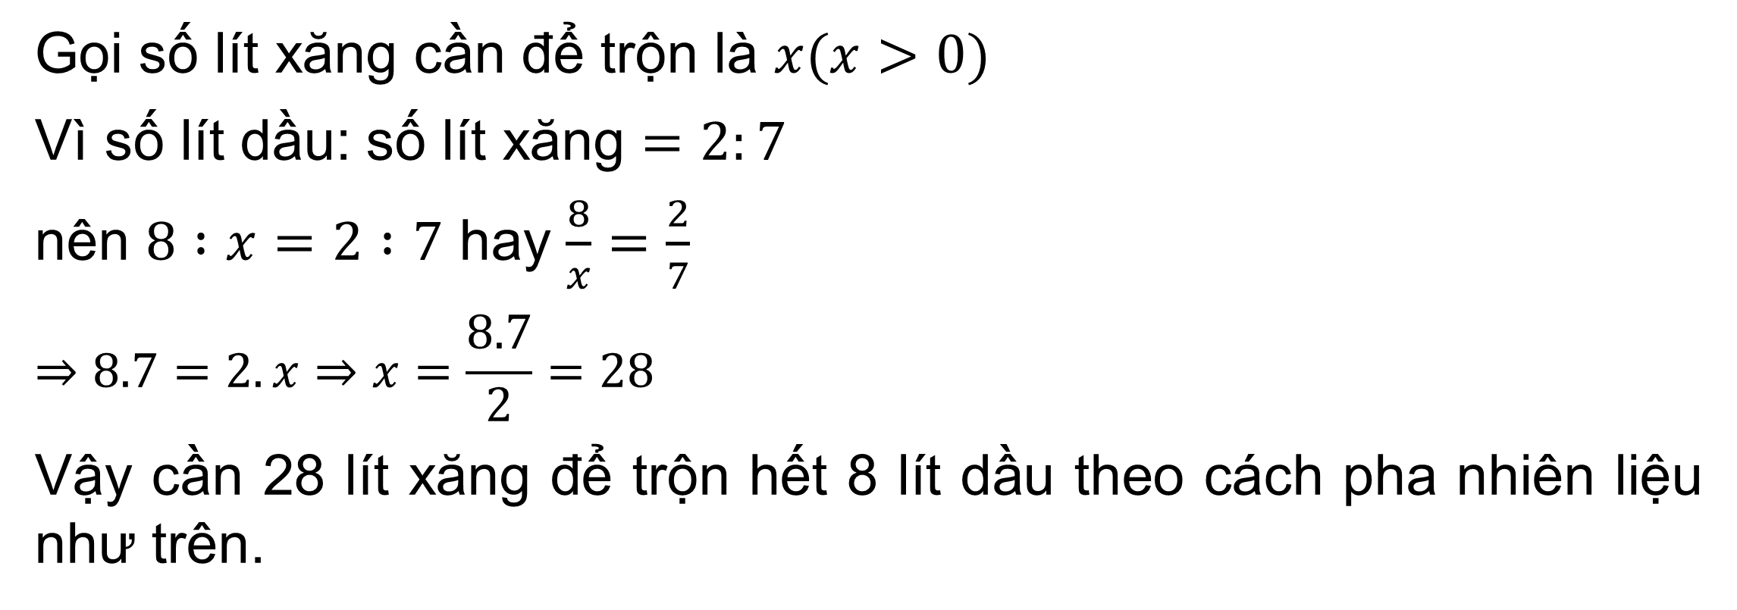
Bài 5 (SGK-tr.54) Người ta pha nhiên liệu cho một loại động cơ bằng cách trộn 2 phần dầu với 7 phần xăng. Hỏi cần bao nhiêu lít xăng để trộn hết 8 lít dầu theo cách pha nhiên liệu như trên?
Giải
Gọi số lít xăng cần để trộn là $x(x>0)$
Vì số lít dầu: số lít xăng $=2:7$
nên $8 :x=2 :7$ hay $\frac{8}{x}=\frac{2}{7}$
$$⇒8.7=2.x⇒x=\frac{8.7}{2}=28$$
Vậy cần 28 lít xăng để trộn hết 8 lít dầu theo cách pha nhiên liệu như trên.

Slide 17
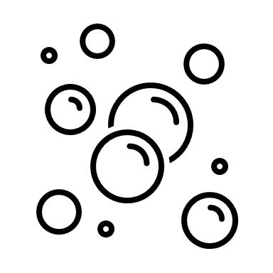

HƯỚNG DẪN VỀ NHÀ
Ghi nhớ kiến thức trong bài.
Hoàn thành bài tập 38, 39, 40, 41, 42, 43, 44 trong SBT.
Chuẩn bị bài mới “Bài 6: Dãy tỉ số bằng nhau”.

Slide 18
CẢM ƠN CÁC EM ĐÃ LẮNG NGHE BÀI GIẢNG

